Slide 1
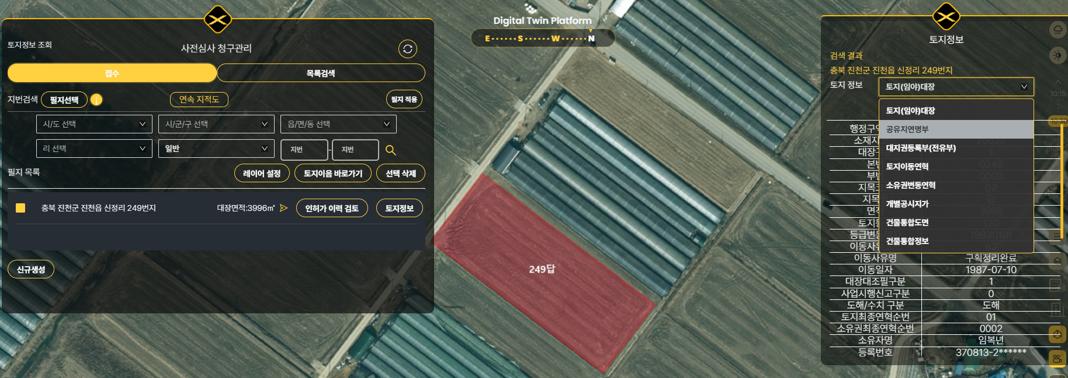
①
①
1 번에서 마우스로 스크롤 상하 작동 안됨.
②
②

